Slide 1
Введение в глубокое обучение
Некрасов Константин Олегович
Директор по разработке ML-моделей
АО «Газпромбанк»
t.me/algolab

Slide 2
План занятия
Понятие языкового моделирования
N-граммы
Обучение RNN для решения задачи языкового моделирования
Алгоритмы генерации

Slide 3
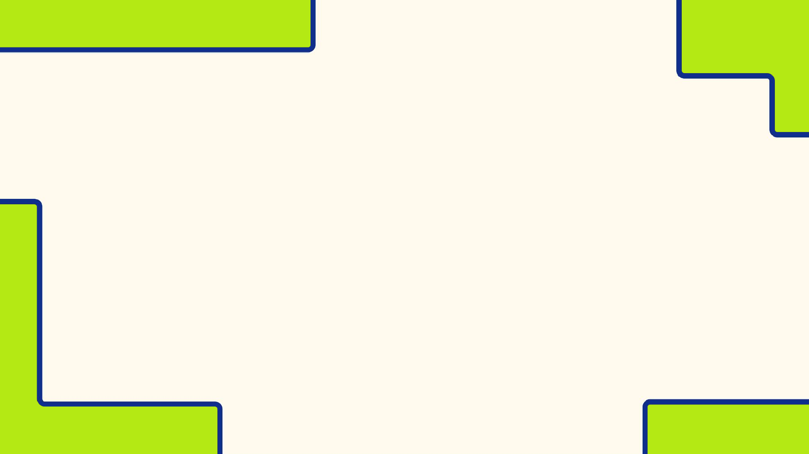
1. Понятие языкового моделирования

Slide 4
Понятие языкового моделирования
Языковая модель предсказывает вероятность следующего слова на основе предыдущих:

Slide 5
Понятие языкового моделирования
Языковая модель предсказывает вероятность следующего слова на основе предыдущих:
Студенты открыли свои
Контекст

Slide 6
Понятие языкового моделирования
Языковая модель предсказывает вероятность следующего слова на основе предыдущих:
0.4
Книжки
Студенты открыли свои
0.4
Тетрадки
0.2
Ноутбуки
Контекст
Предсказание
Notes:
Языковое моделирование имеет очень естественную и общую постановку задачи: мы говорим и пишем последовательно слово за словом.

Slide 7
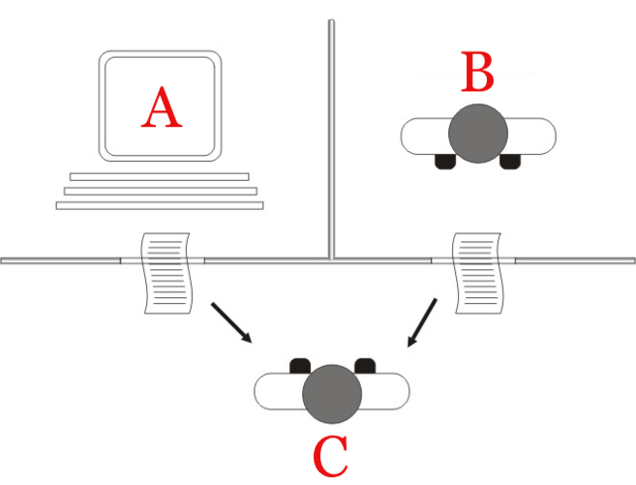
Тест Тьюринга
Википедия, тест Тьюринга

Slide 8
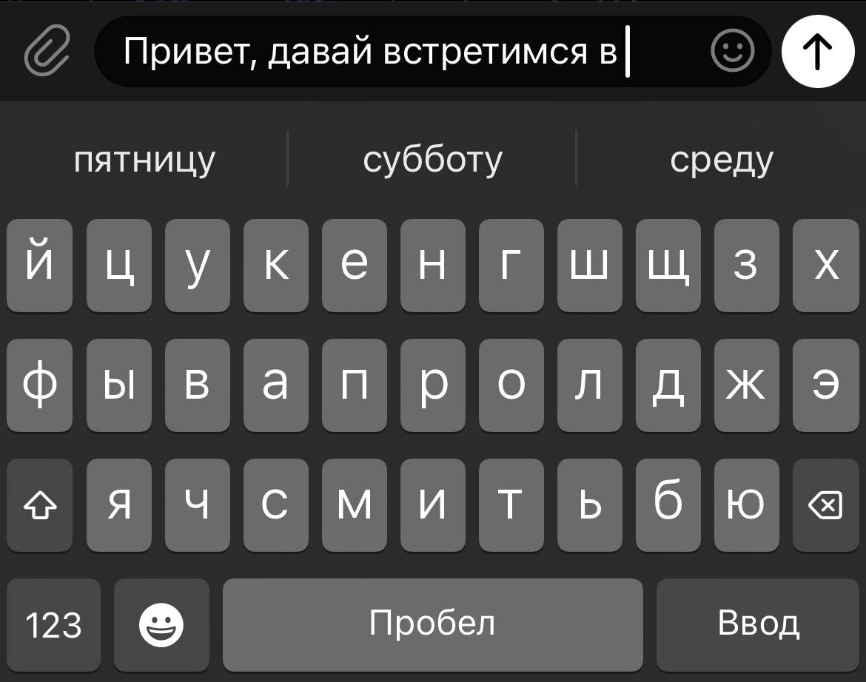
Языковые модели вокруг нас
Пример работы языковой модели в клавиатуре смартфона

Slide 9
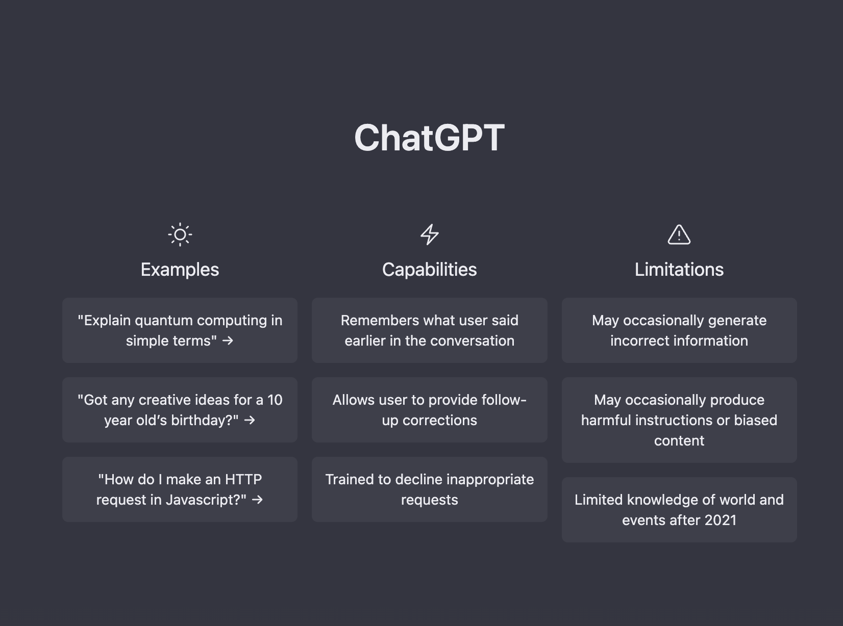
ChatGPT тоже является языковой моделью

Slide 10

Формальная постановка
Каждое слово w лежит в словаре V

Slide 11
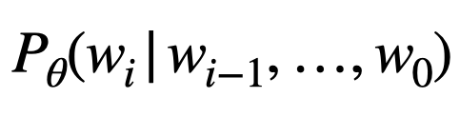
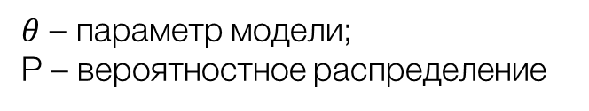
Формальная постановка
Каждое слово w лежит в словаре V
Моделируем вероятностное распределение следующего слова при условии предыдущих:
$θ$ – параметр модели;
P – вероятностное распределение

Slide 12

Формальная постановка
Каждое слово w лежит в словаре V
Моделируем вероятностное распределение следующего слова при условии предыдущих:
Мы оцениваем вероятность слова w быть следующим, если нам известны слова

Slide 13
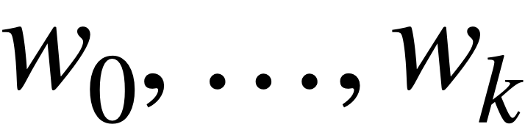
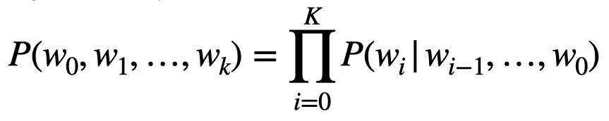
Посчитаем вероятность текста
С помощью языковой модели можно оценить вероятность конкретного текста:

Slide 14
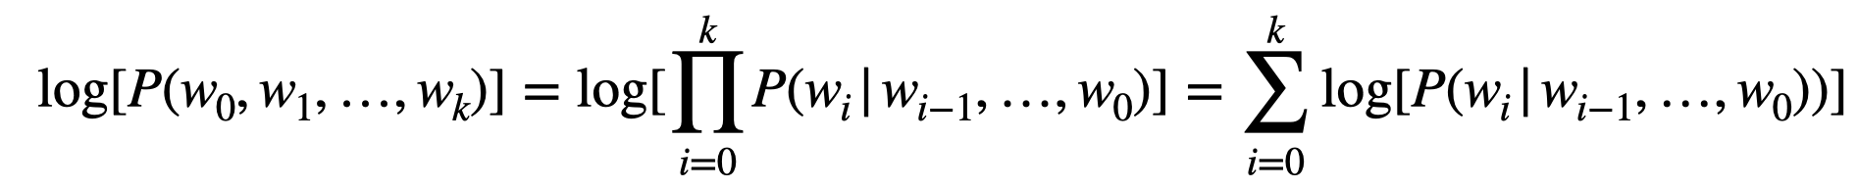
Посчитаем вероятность текста
На практике гораздо удобнее оценивать логарифм вероятности:

Slide 15
Пример подсчёта вероятности текста
Исходный текст: студенты открыли свои книги

Slide 16
Пример подсчёта вероятности текста
Исходный текст: студенты открыли свои книги
P(студенты) = 0.4

Slide 17
Пример подсчёта вероятности текста
Исходный текст: студенты открыли свои книги
P(студенты) = 0.4
P(открыли|студенты) = 0.2

Slide 18
Пример подсчёта вероятности текста
Исходный текст: студенты открыли свои книги
P(студенты) = 0.4
P(открыли|студенты) = 0.2
P(свои|студенты, открыли) = 0.7

Slide 19
Пример подсчёта вероятности текста
Исходный текст: студенты открыли свои книги
P(студенты) = 0.4
P(открыли|студенты) = 0.2
P(свои|студенты, открыли) = 0.7
P(книги|студенты, открыли, свои) = 0.3

Slide 20
Пример подсчёта вероятности текста
Исходный текст: студенты открыли свои книги
P(студенты) = 0.4
P(открыли|студенты) = 0.2
P(свои|студенты, открыли) = 0.7
P(книги|студенты, открыли, свои) = 0.3
Тогда логарифм общей вероятности текста:
log[P(студенты открыли свои книги)] = log(0.4) + log(0.2) + log(0.7) + log(0.3) =-4.08

Slide 21
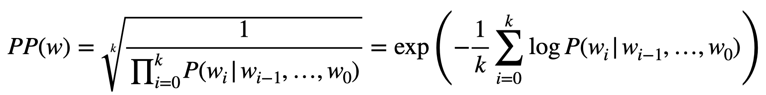

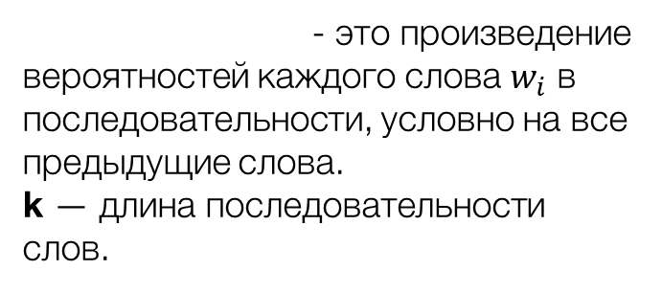
Формула перплексии
В общем случае:
- это произведение вероятностей каждого слова $w_{i}$ в последовательности, условно на все предыдущие слова.
k — длина последовательности слов.

Slide 22
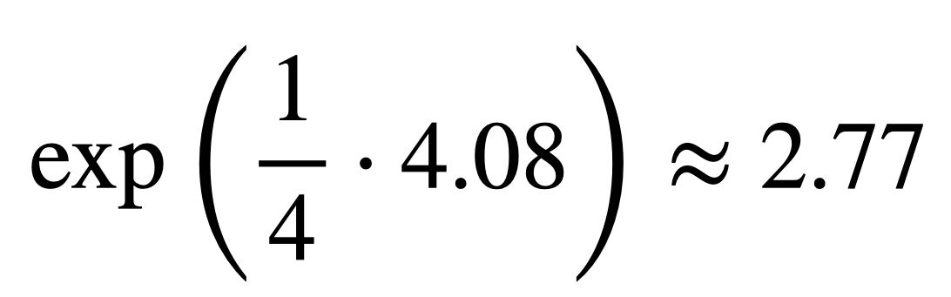
Формула перплексии
В общем случае:
Для примера с прошлого слайда:
Важно: чем ниже перплексия, тем лучше.

Slide 23
Почему языковое моделирование — важная задача?
Языковые модели являются компонентом многих других задач в NLP, связанных с генерацией или оценкой вероятности текста:
автодополнение текста,
исправление грамматических ошибок,
машинный перевод,
распознавание речи,
…
Языковые модели — бенчмарк, который оценивает текущий прогресс в NLP

Slide 24
2. N-граммы

Slide 25
С помощью чего можем решить эту задачу?
N-грамма — подпоследовательность из N подряд идущих слов.

Slide 26
С помощью чего можем решить эту задачу?
N-грамма — подпоследовательность из N подряд идущих слов.
Студенты на паре открыли книги
Униграммы: студенты, на, паре, открыли, книги

Slide 27
С помощью чего можем решить эту задачу?
N-грамма — подпоследовательность из N подряд идущих слов.
Студенты на паре открыли книги
Униграммы: студенты, на, паре, открыли, книги
Биграммы: студенты на, на паре, паре открыли, открыли книги

Slide 28
С помощью чего можем решить эту задачу?
N-грамма — подпоследовательность из N подряд идущих слов.
Студенты на паре открыли книги
Униграммы: студенты, на, паре, открыли, книги
Биграммы: студенты на, на паре, паре открыли, открыли книги
Триграммы: студенты на паре, на паре открыли, паре открыли книги

Slide 29
N-граммная модель
Алгоритм:
Выбрать значение параметра N.
Разбить большой текст на N-граммы.
Для каждой N-граммы подсчитать частоту встречаемости.
Сохранить N-граммные частоты.

Slide 30
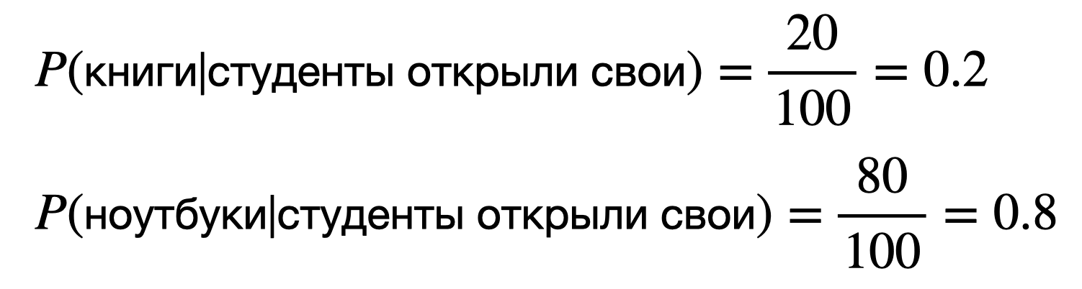
Пример расчета вероятности
Предположим, что в нашем большом тексте следующие последовательности встретились:
студенты открыли свои — 100 раз
студенты открыли свои книги — 20 раз
студенты открыли свои ноутбуки — 80 раз
Статистики выглядят так:

Slide 31
N-граммные модели на практике
Вставить дополнительные служебные токены <s> в начало каждой последовательности в необходимом количестве, чтобы оценить вероятность первого слова

Slide 32
N-граммные модели на практике
Вставить дополнительные служебные токены <s> в начало каждой последовательности в необходимом количестве, чтобы оценить вероятность первого слова
Добавить <UNK> токен для слов не из словаря (Out-of-vocabulary)
Мы вчера пошли в картинг -> <s><s> Мы вчера пошли в <UNK> </s>

Slide 33
N-граммные модели на практике
Вставить дополнительные служебные токены <s> в начало каждой последовательности в необходимом количестве, чтобы оценить вероятность первого слова
Добавить <UNK> токен для слов не из словаря (Out-of-vocabulary)
Мы вчера пошли в картинг -> <s><s> Мы вчера пошли в <UNK> </s>
Генерировать за счет сэмплирования из вероятностного распределения на каждом шаге

Slide 34
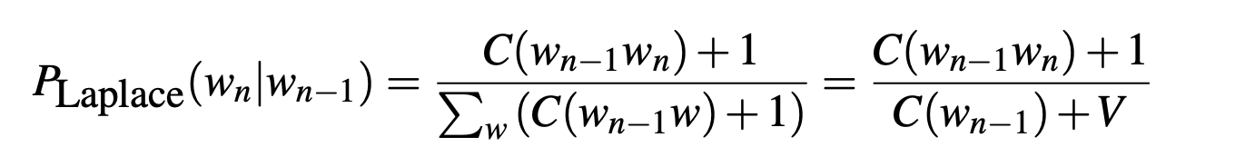
N-граммные модели на практике
Вставить дополнительные служебные токены <s> в начало каждой последовательности в необходимом количестве, чтобы оценить вероятность первого слова
Добавить <UNK> токен для слов не из словаря (Out-of-vocabulary)
Мы вчера пошли в картинг -> <s><s> Мы вчера пошли в <UNK> </s>
Генерировать за счет сэмплирования из вероятностного распределения на каждом шаге
Добавление сглаживания для избегания нулевых вероятностей для некоторых N-грамм, например, сглаживание Лапласа:
Кол-во вхождений биграмм
Размер словаря
Кол-во вхождений слова контекста

Slide 35
Плюсы и минусы N-граммных моделей
Плюсы:
Очень быстрые. Работают за О(1)
Просты в обучении
Минусы:
Очень чувствительны к тренировочным данным
Занимают много памяти
Имеют очень короткий контекст
Проблема несуществующих N-грамм

Slide 36
3. Обучение RNN для решения задачи языкового моделирования

Slide 37
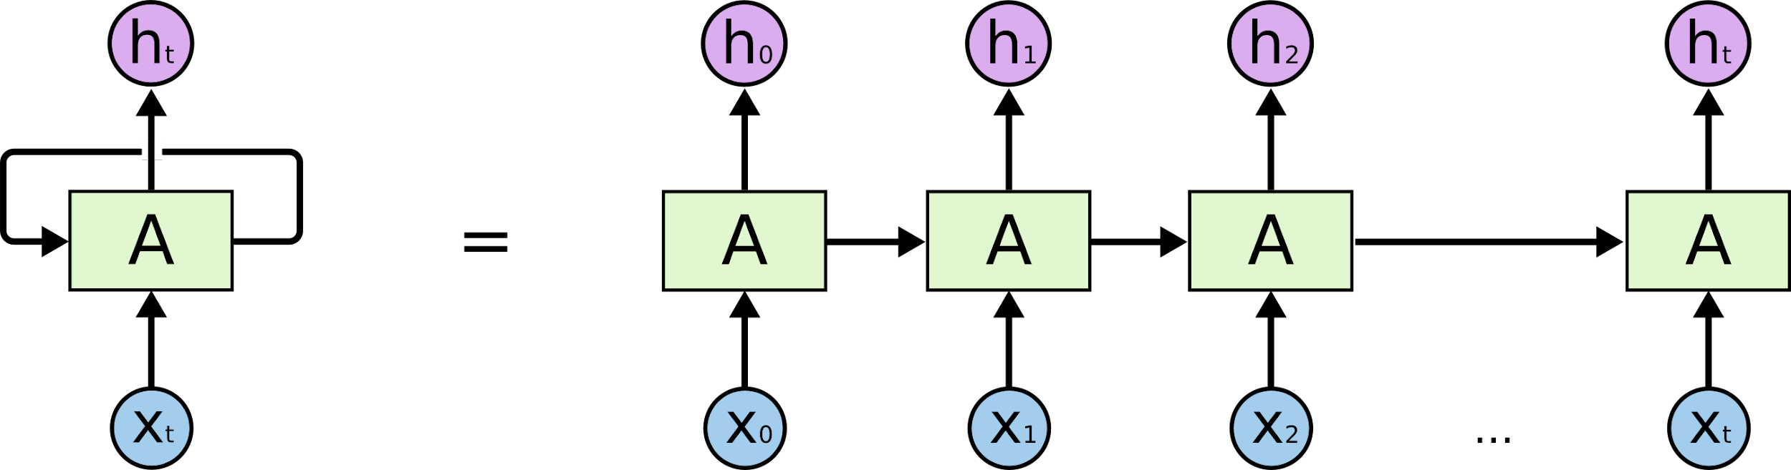
RNN
Understanding LSTM Networks, colah.github.io

Slide 38
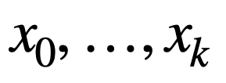
Как обучить языковую модель с помощью RNN
Взять большой корпус текста. Разбить его на отдельные последовательности слов

Slide 39
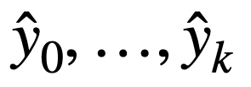
Как обучить языковую модель с помощью RNN
Взять большой корпус текста. Разбить его на отдельные последовательности слов
Подать эти последовательности на вход в RNN. Рассчитать вероятностное распределение

Slide 40


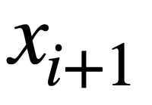
Как обучить языковую модель с помощью RNN
Взять большой корпус текста. Разбить его на отдельные последовательности слов
Подать эти последовательности на вход в RNN. Рассчитать вероятностное распределение
Посчитать лосс функцию — кросс-энтропию между предсказанием и истинным распределением . Каждый является one-hot вектором для

Slide 41
Как обучить языковую модель с помощью RNN
Взять большой корпус текста. Разбить его на отдельные последовательности слов
Подать эти последовательности на вход в RNN. Рассчитать вероятностное распределение
Посчитать лосс функцию — кросс-энтропию между предсказанием и истинным распределением . Каждый является one-hot вектором для
Оптимизировать градиентным спуском

Slide 42
Пример
Скрытые состояния
h₁
h₂
h₀
f
f
f
Эмбеддинги
Слова
Студенты | открыли | свои | ?

Slide 43
Пример
Скрытые состояния
h₁
h₂
h₀
f
f
f
Эмбеддинги
Слова
Студенты | открыли | свои | ?

Slide 44
Пример
Скрытые состояния
h₁
h₂
h₀
f
f
f
Эмбеддинги
Слова
Студенты | открыли | свои | ?

Slide 45
Пример
Скрытые состояния
h₁
h₂
h₃
h₀
f
f
f
Эмбеддинги
Слова
Студенты | открыли | свои | ?

Slide 46
Пример
Книги | 0.3
Ноутбуки | 0.3
Тетради | 0.3
Глаза | 0.1
Скрытые состояния
h₁
h₂
h₃
h₀
f
f
f
Эмбеддинги
Слова
Студенты | открыли | свои | ?

Slide 47
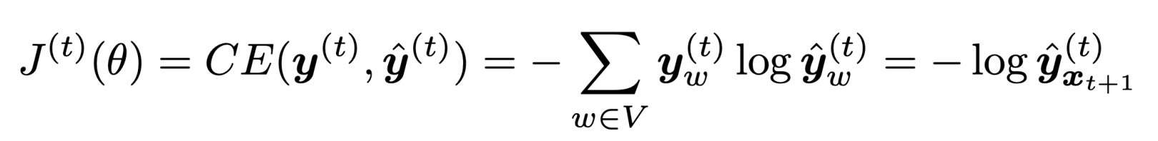
Пример
Книги | 0.3
Ноутбуки | 0.3
Тетради | 0.3
Глаза | 0.1
0
1
0
0
Скрытые состояния
h₁
h₂
h₃
h₀
f
f
f
CE Loss
Истинное распределение
Эмбеддинги
Предсказанная вероятность слова w на шаге t
Слова
Студенты | открыли | свои | ?

Slide 48
Пример
CE
CE
CE
CE
CE
y₁
y₂
y₃
y₃
y₄
Скрытые состояния
h₁
h₂
h₃
h₃
h₄
h₀
f
f
f
f
f
Эмбеддинги
Слова
Студенты | открыли | свои | книги | утром

Slide 49
Пример
CE
CE
CE
CE
CE
y₁
y₂
y₃
y₃
y₄
Скрытые состояния
h₁
h₂
h₃
h₃
h₄
h₀
f
f
f
f
f
Эмбеддинги
Слова
Студенты | открыли | свои | книги | утром

Slide 50
Пример
CE
CE
CE
CE
CE
y₁
y₂
y₃
y₃
y₄
Скрытые состояния
h₁
h₂
h₃
h₃
h₄
h₀
f
f
f
f
f
Эмбеддинги
Слова
Студенты | открыли | свои | книги | утром

Slide 51
Пример
CE
CE
CE
CE
CE
y₁
y₂
y₃
y₃
y₄
CE
CE
CE
CE
CE
Скрытые состояния
h₁
h₂
h₃
h₃
h₄
h₀
f
f
f
f
f
Эмбеддинги
Слова
Студенты | открыли | свои | книги | утром

Slide 52
Пример
CE
CE
CE
CE
CE
y₁
y₂
y₃
y₃
y₄
CE
CE
CE
CE
CE
Скрытые состояния
h₁
h₂
h₃
h₃
h₄
h₀
f
f
f
f
f
Эмбеддинги
Слова
Студенты | открыли | свои | книги | утром

Slide 53
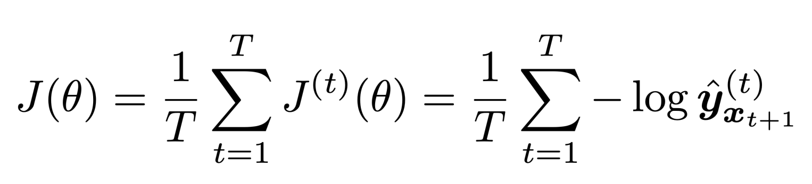
Расчет лосса
(
CE
+
CE
+
CE
+
CE
+
CE
)
y₁
y₂
y₃
y₃
y₄
CE
CE
CE
CE
CE
T – количество документов
t – шаг (временной момент)

Slide 54
Плюсы и минусы RNN для решения задачи языкового моделирования
Плюсы:
1. Обрабатывают гораздо больший контекст по сравнению с N-граммными моделями
2. Модель не требует больше памяти для улавливания более длинного контекста
Минусы:
1. Медленно вычисляют предсказание из-за рекуррентной природы
2. Взрывающиеся и затухающие градиенты требуют архитектурных улучшений в виде LSTM и GRU

Slide 55
4. Алгоритмы генерации

Slide 56
Как генерировать текст с помощью языковой модели
0.2 | 0.3 | 0.4 | 0.1
MODEL
a

Slide 57
Как генерировать текст с помощью языковой модели
b
0.2 | 0.3 | 0.4 | 0.1
0.1 | 0.2 | 0.4 | 0.3
MODEL
MODEL
a
b

Slide 58
Как генерировать текст с помощью языковой модели
b
c
d
0.2 | 0.3 | 0.4 | 0.1
0.1 | 0.2 | 0.4 | 0.3
0.1 | 0.1 | 0.1 | 0.7
MODEL
MODEL
MODEL
a
b
c

Slide 59
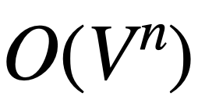
Как генерировать текст с помощью языковой модели
b
c
d
0.2 | 0.3 | 0.4 | 0.1
0.1 | 0.2 | 0.4 | 0.3
0.1 | 0.1 | 0.1 | 0.7
MODEL
MODEL
MODEL
a
b
c
Проблема:
Расчет вероятностей всех возможных вариантов генерации слишком долгий.
V —размер словаря, n — длина генерируемой последовательности

Slide 60

Greedy — простейшая стратегия выбора следующего слова
Алгоритм: на каждом шаге выбираем самый вероятный токен.
Сложность: где n – длина сгенерированного текста.

Slide 61
Greedy — простейшая стратегия выбора следующего слова
Алгоритм: на каждом шаге выбираем самый вероятный токен.
Сложность:
А | 0.3
B | 0.4
C | 0.2
D | 0.1

Slide 62
Greedy — простейшая стратегия выбора следующего слова
Алгоритм: на каждом шаге выбираем самый вероятный токен.
Сложность:
А | 0.3
B | 0.4
C | 0.2
D | 0.1
А | 0
B | 0
C | 0.9
D | 0.1

Slide 63
Greedy — простейшая стратегия выбора следующего слова
Алгоритм: на каждом шаге выбираем самый вероятный токен.
Сложность:
А | 0.3
B | 0.4
C | 0.2
D | 0.1
А | 0
B | 0
C | 0.9
D | 0.1
А | 0.2
B | 0.2
C | 0.5
D | 0.1

Slide 64
Greedy — простейшая стратегия выбора следующего слова
Алгоритм: на каждом шаге выбираем самый вероятный токен.
Сложность:
А | 0.3
B | 0.4
C | 0.2
D | 0.1
А | 0
B | 0
C | 0.9
D | 0.1
А | 0.2
B | 0.2
C | 0.5
D | 0.1
А | 0.1
B | 0.1
C | 0.1
D | 0.7

Slide 65
Greedy — простейшая стратегия выбора следующего слова
Алгоритм: на каждом шаге выбираем самый вероятный токен.
Сложность:
А | 0.3
B | 0.4
C | 0.2
D | 0.1
А | 0
B | 0
C | 0.9
D | 0.1
А | 0.2
B | 0.2
C | 0.5
D | 0.1
А | 0.1
B | 0.1
C | 0.1
D | 0.7
BCCD

Slide 66

Beam search — ещё один способ генерации
Основная идея: на каждом шаге поддерживать несколько самых вероятных гипотез.
Сложность: , где n — длина последовательности, k — количество гипотез.
На практике параметр k не превышает шести.

Slide 67
Пример работы beam search
Параметр k=2
А | 0.3
B | 0.4
C | 0.2
D | 0.1

Slide 68
Пример работы beam search
Параметр k=2
А | 0
B | 0.5
C | 0.5
D | 0
А | 0.3
B | 0.4
C | 0.2
D | 0.1
A=0.3
B=0.4
А | 0.2
B | 0.3
C | 0.2
D | 0.3

Slide 69
Пример работы beam search
А | 0.7
B | 0.1
C | 0.1
D | 0.1
ABA=0.105
Параметр k=2
А | 0
B | 0.5
C | 0.5
D | 0
AB=0.15
А | 0.3
B | 0.4
C | 0.2
D | 0.1
A=0.3
AC=0.15
А | 0
B | 0
C | 0.1
D | 0.9
B=0.4
А | 0.2
B | 0.3
C | 0.2
D | 0.3
ACD=0.135

Slide 70
Наивное сэмплирование
Встречу
Учебу
Работу
На пляж
Языковая модель
Они сейчас едут на

Slide 71
Наивное сэмплирование
Встречу
Учебу
Работу
На пляж
Языковая модель
Они сейчас едут на

Slide 72
Проблема наивного сэмплирования
Встречу
Учебу
Работу
На пляж
Языковая модель
Они сейчас едут на
вчера
машина
хорошо
…
Длинный хвост

Slide 73
Top-k сэмплирование
Возьмем K наиболее вероятных токенов, где K — фиксированный гиперпараметр
Встречу
Учебу
Работу
На пляж
вчера
машина
хорошо
…
Языковая модель
Они сейчас едут на
Пример для k=4

Slide 74
Проблемы top-k сэмплирования
Языковая модель
Top-k сэмплирование оставляет слишком много слов
Они сейчас едут на

Slide 75
Проблемы top-k сэмплирования
Языковая модель
Top-k сэмплирование оставляет слишком много слов
Они сейчас едут на
Языковая модель
Top-k сэмплирование оставляет слишком мало слов
Они сейчас едут на

Slide 76
Top-p (nucleus) сэмплирование
Параметр k подбирается динамически так, чтобы суммарная вероятность k наиболее вероятных токенов была выше некоторого порога p. P является фиксированным гиперпараметром.

Slide 77
Top-p (nucleus) сэмплирование
Параметр k подбирается динамически так, чтобы суммарная вероятность k наиболее вероятных токенов была выше некоторого порога p. P является фиксированным гиперпараметром.
0.9
Языковая модель
Они сейчас едут на

Slide 78
Top-p (nucleus) сэмплирование
Параметр k подбирается динамически так, чтобы суммарная вероятность k наиболее вероятных токенов была выше некоторого порога p. P является фиксированным гиперпараметром.
0.9
Языковая модель
Они сейчас едут на
0.2
Языковая модель
0.16
Они сейчас едут на
0.14
0.12
0.1
0.08

Slide 79
Зачем нужны различные методы генерации
Менее разнообразная генерация
Более разнообразная генерация
Генеративные задачи в NLP
Машинный перевод
Суммаризация
Диалоговое моделирование
Генерация историй
Детерминированные алгоритмы
Сэмплирование

Slide 80
Спасибо
за внимание!

